Slide 1
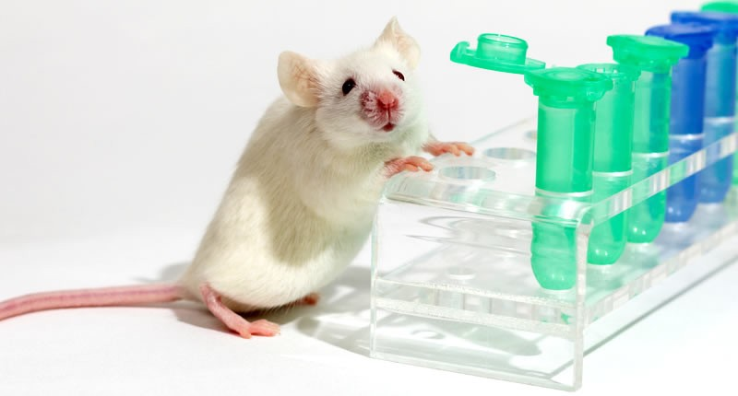
Sanidade de Animais de Laboratório
VPT2203

Slide 2
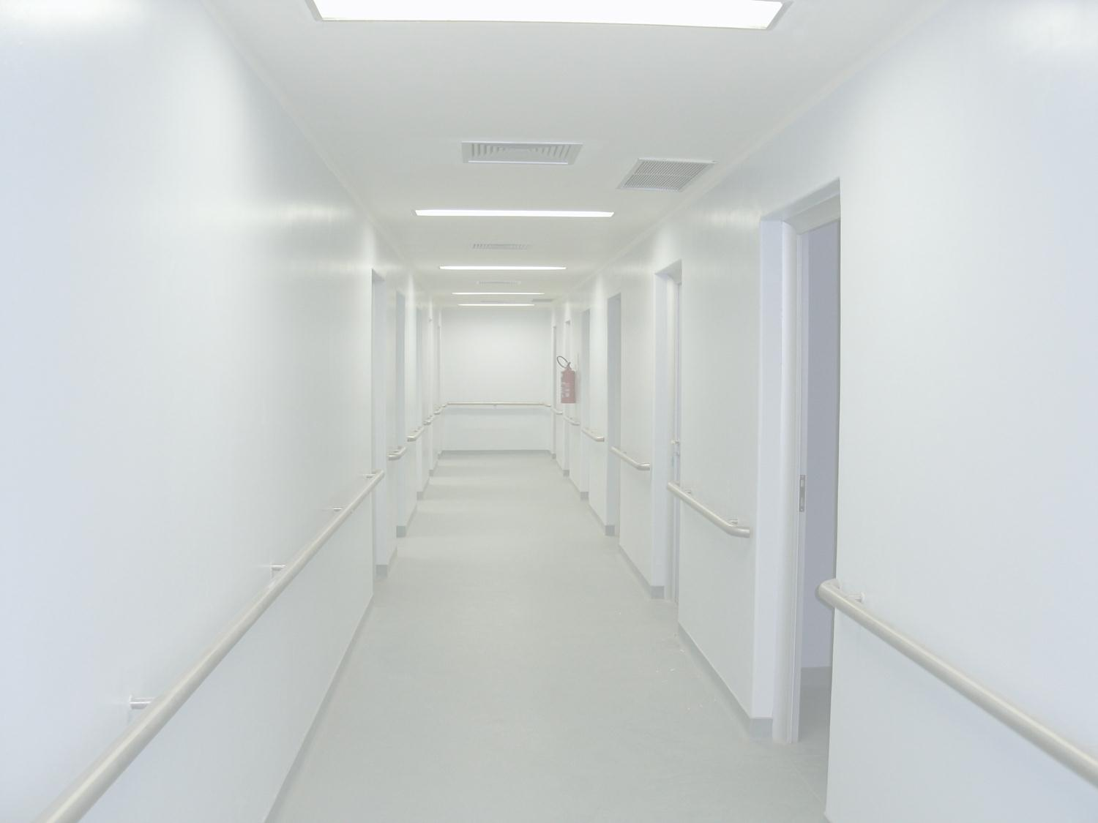
O que é um BIOTÉRIO?
“É a instalação na qual são produzidos, mantidos ou utilizados animais para atividades de ensino ou de pesquisa científica. A instalação deve possuir infraestrutura adequada para atender aos requisitos AMBIENTAIS, SANITÁRIOS e de BEM-ESTAR animal para a espécie utilizada”.
RESOLUÇÃO NORMATIVA Nº 30, DE 02 DE FEVEREIRO DE 2016.
Diretriz Brasileira para o Cuidado e a Utilização de Animais em Atividades de Ensino ou de Pesquisa Científica - DBCA.

Slide 3
INSTALAÇÕES DE PRODUÇÃO ⇨ “Ambientes ou locais que ofereçam condições necessárias à manutenção do bem-estar animal, compatíveis com as atividades a serem desenvolvidas na reprodução e criação de espécies animais para fins de ensino ou de pesquisa científica.”.
INSTALAÇÕES DE MANUTENÇÃO ⇨ “Ambientes ou locais que ofereçam condições necessárias para a manutenção do bem-estar animal, desde a sua saída da instalação de produção até o momento da destinação prevista. ”.
INSTALAÇÕES DE UTILIZAÇÃO ⇨ “Ambientes ou locais que ofereçam condições adequadas para a realização dos protocolos requeridos nos projetos e que contemplem os cuidados necessários para a manutenção do bem-estar animal até a finalização das atividades de ensino ou da pesquisa científica”.
RESOLUÇÃO NORMATIVA Nº 30, DE 02 DE FEVEREIRO DE 2016.
Diretriz Brasileira para o Cuidado e a Utilização de Animais em Atividades de Ensino ou de Pesquisa Científica - DBCA.

Slide 4
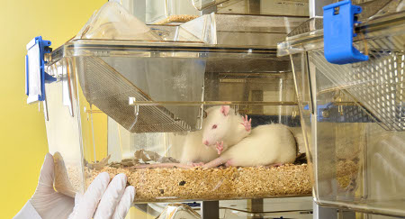
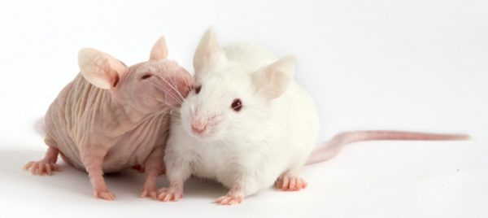
Classificação sanitária
Refere-se à microbiota dos animais.
MICROBIOTA
Conjunto de organismos (bactérias, fungos, vírus e parasitas) associados aos animais.
AMBIENTE
Complexidade e eficiência das barreiras sanitárias na manutenção de condições adequadas para o alojamento dos animais.

Slide 5

Fatores que Influenciam na Qualidade e Bem-Estar do Animal
Odores
Ambiente
Macro / microambiente
População por gaiola
Temperatura
Umidade
Qualidade do ar
Enriquecimento
Forração das gaiolas
Físicos
Iluminação
Vibração
Ruídos
FÍSICOS
AMBIENTE
Alimentação
FATORES
GENÉTICOS
Químicos
Produtos químicos
Desinfetantes
Inseticidas
Amônia / CO₂
QUÍMICOS
Microbiológicos
MICROBIOLÓGICOS
Patógenos
Higienização
Esterilização
Microbiota
Procedimentos experimentais

Slide 6

Padrão Sanitário
Gnotobióticos
Definido pela classificação microbiológica das colônias de animais de laboratório.
SPF (Specific Pathogen Free)
Convencionais ou haloxênicos

Slide 7
Gnotobióticos
[gnoto = conhecer + biota = vida]
Livre de todas as formas de vida associadas: Germ Free ou Axênico
Microbiota associada definida: Monoxênico, Dixênico
Górska P. Principles in laboratory animal research for experimental purposes. Med Sci Monit. 2000 Jan-Feb;6(1):171-80.

Slide 8
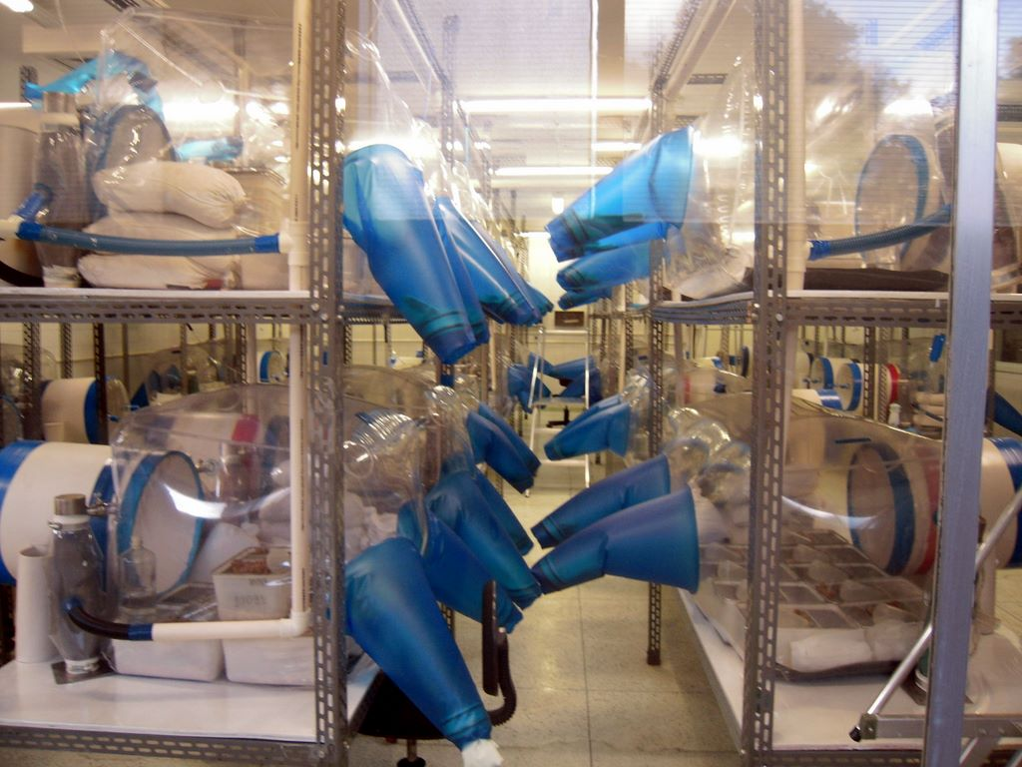
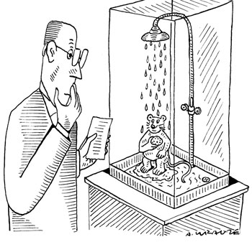
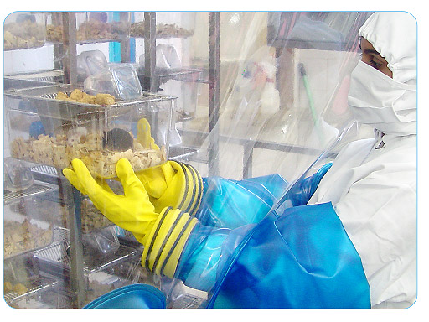
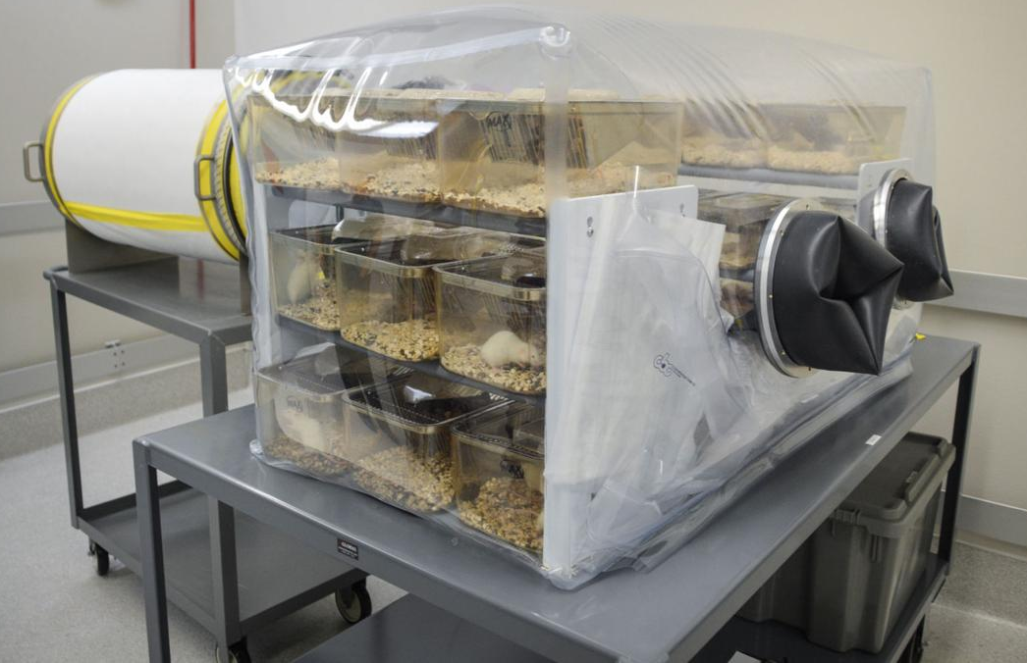
Ambiente

Slide 9
SPF (Specific Pathogen Free)
Livres de patógenos específicos ou heteroxênicos;
Microbiota controlada, isentos de microrganismos patogênicos que causam doenças.
Górska P. Principles in laboratory animal research for experimental purposes. Med Sci Monit. 2000 Jan-Feb;6(1):171-80.

Slide 10
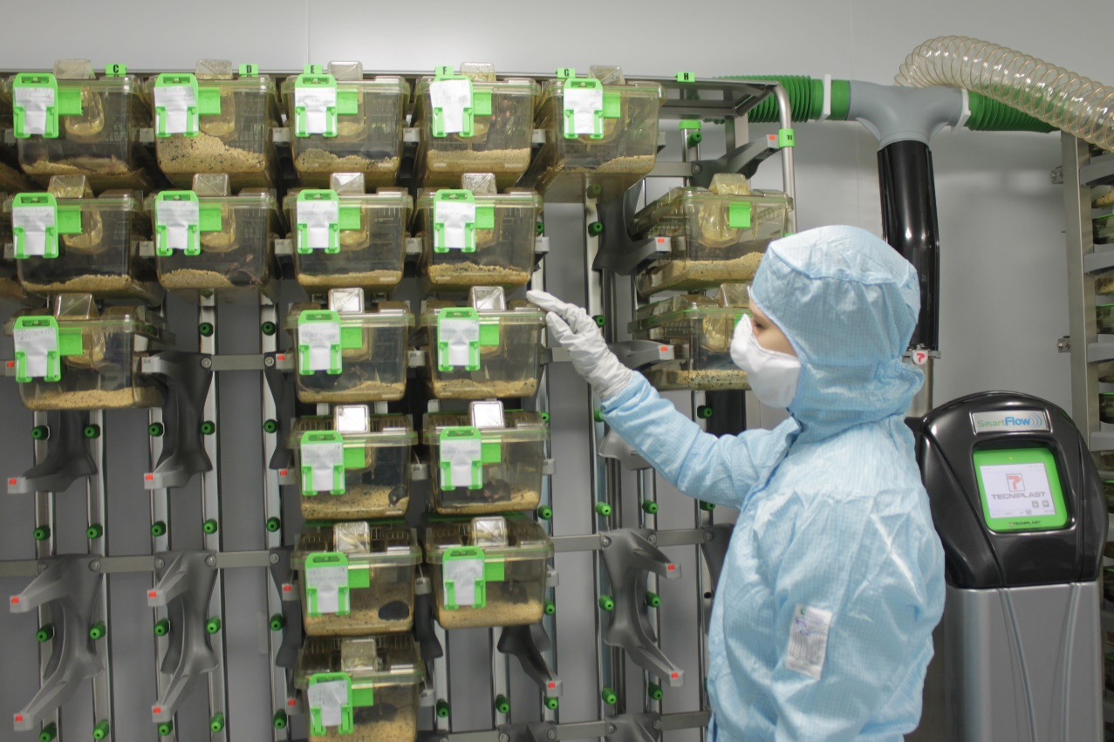
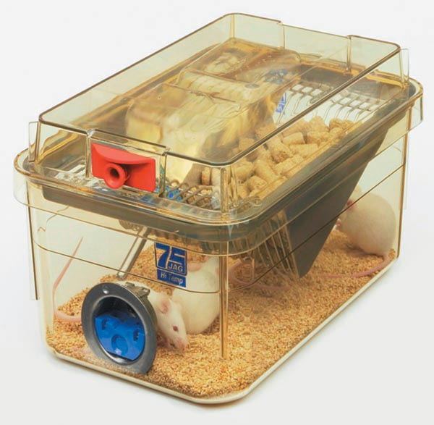
Ambiente
Devem ser mantidos em biotérios com barreiras sanitárias rigorosas;
Sensíveis à infecções.

Slide 11
Convencionais ou haloxênicos
Microbiota indefinida / desconhecida
Livres de ectoparasitas e patógenos que causam zoonoses.
Górska P. Principles in laboratory animal research for experimental purposes. Med Sci Monit. 2000 Jan-Feb;6(1):171-80.

Slide 12
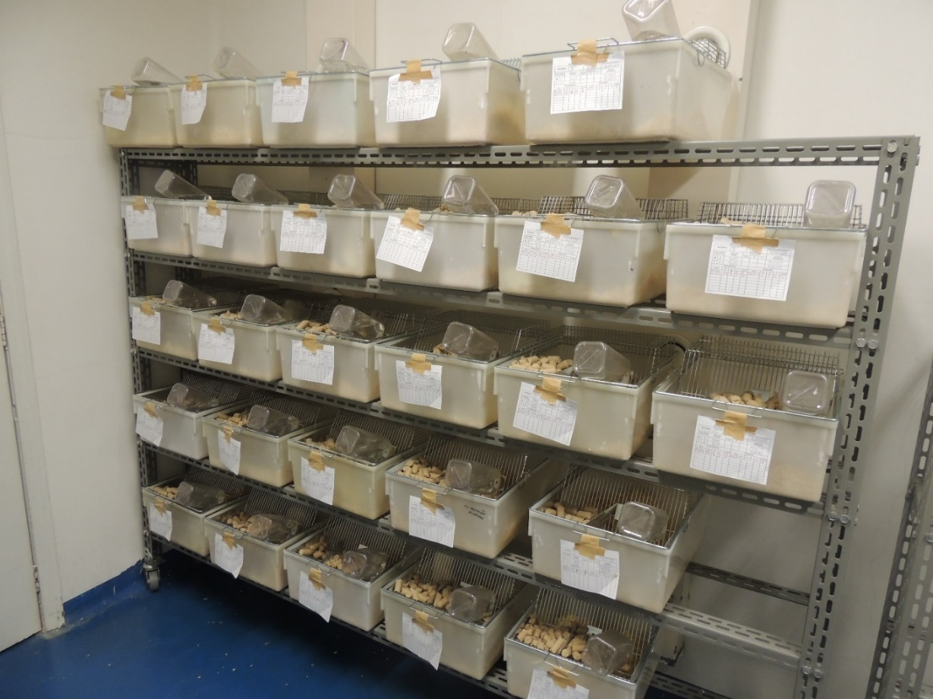
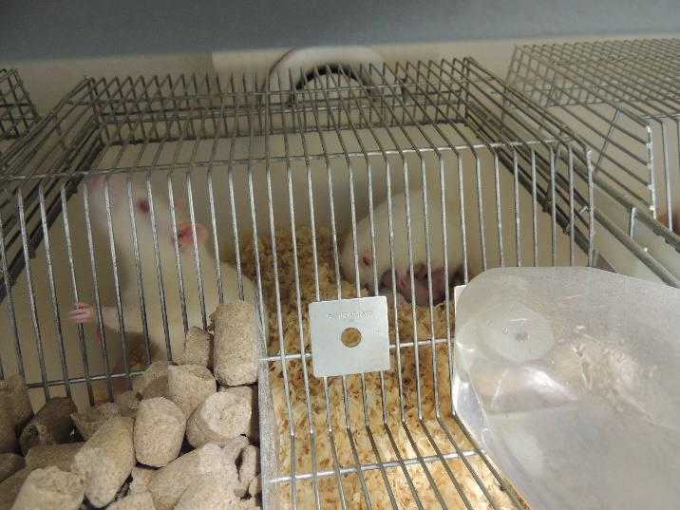
Ambiente
Biotérios com barreiras sanitárias de baixa segurança.

Slide 13
Barreira Sanitária
“É o conjunto de sistemas que combina ASPECTOS CONSTRUTIVOS, EQUIPAMENTOS e MÉTODOS OPERACIONAIS que buscam estabilizar as condições ambientais das áreas fechadas e restritas, e minimizar a probabilidade de patógenos e outros microrganismos indesejáveis infectarem a população animal das áreas limpas (ILAR, 1976).”

Slide 14

Eficiência das barreiras sanitárias
Risco de contaminação dos animais

Slide 15

Métodos Operacionais
Procedimento Operacional Padrão (POP)

Slide 16

Métodos Operacionais: Paramentação
Gorro
Máscara
Jaleco de manga longa
Luvas
Calça
Propés

Slide 17

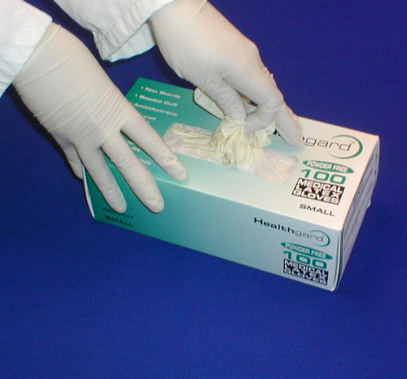
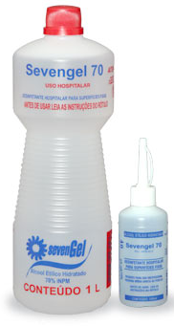
Métodos Operacionais
Lavar as mãos antes e após o uso de luvas.

Slide 18
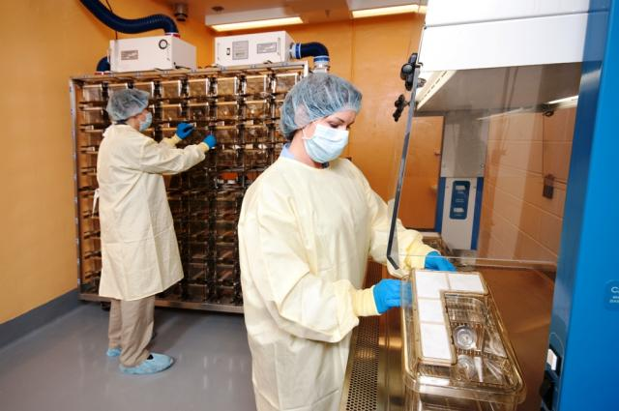
Métodos Operacionais

Slide 19

Como identificar uma contaminação na colônia?

Slide 20
Métodos de Avaliação Clínica e Diagnóstico
  Inspeção Direta e Indireta (considerar espécie, linhagem, sexo, idade, procedência, estado geral, peso corpóreo, condição da pelagem)
  Palpação
  Necropsia
  Assintomáticos
  Exames de Laboratório

Slide 21

Monitoramento Sanitário
Conjunto de procedimentos que são realizados em colônias de animais com a finalidade de identificar a presença de agentes infecciosos.

Slide 22

Qual a importância do animal livre de patógenos?
  Redução no número de animais utilizados e de repetições de experimentos;
  Obtenção de resultados reproduzíveis e confiáveis, sem a influência de contaminações dos animais;
  Evita a interferência na resposta imune do animal por infecções assintomáticas.

Slide 23
Controle de Qualidade

Slide 24
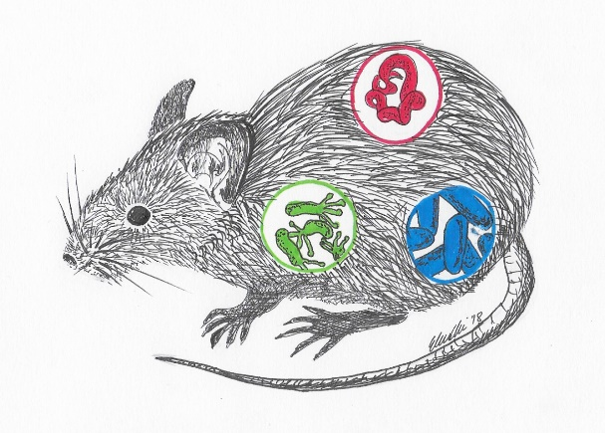
Controle parasitológico
Swab anal
  pesquisa de ovos e oxiurídeos através de fita gomada na região perianal, pressionada em seguida em uma lâmina.
Raspado dos pelos e pele
  pesquisa de ácaros, piolhos, pulgas e carrapatos.
Método direto com raspado da luz intestinal (necrópsia)
  pesquisa de protozoários, ovos, cistos, larvas e adultos de helmintos.
Método Willis
  método de flutuação para identificação de cistos, e alguns ovos leves, que flutuam em solução saturada de cloreto de sódio.

Slide 25
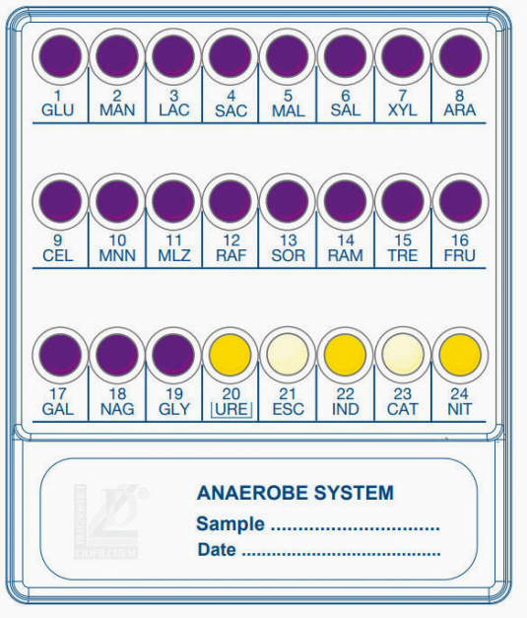


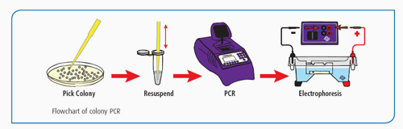
Controle bacteriológico
  Animais, alimentos, água e ambiente

Slide 26
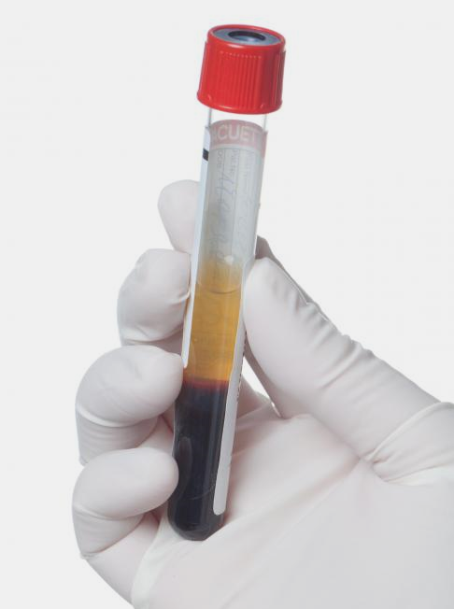

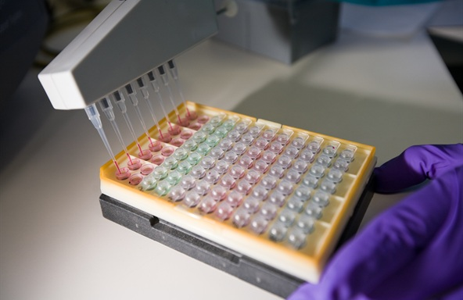
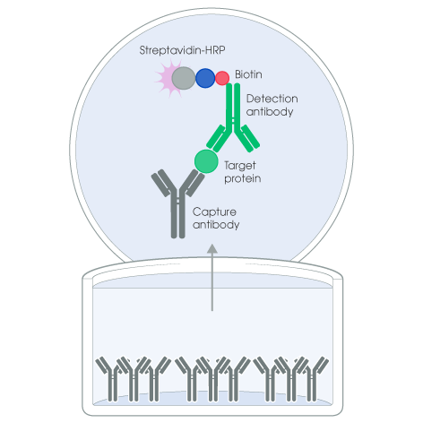
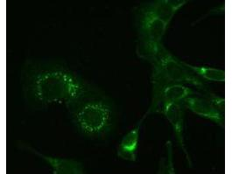
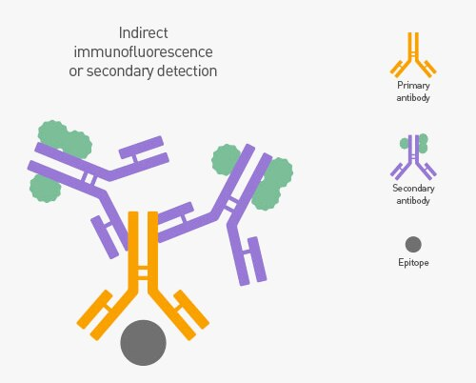
Controle virológico
ELISA

Slide 27
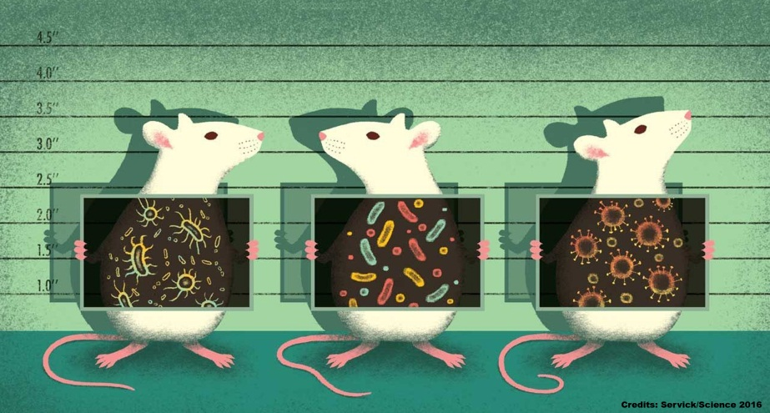
Frequência da monitoração
Animais convencionais
  6 meses
Animais SPF
  3 meses
Animais Germ free
  15 dias
Animais Sentinelas
  3 meses
http://www.gutmicrobiotaforhealth.com/wp-content/uploads/2016/10/preclinical-experiments_1.jpg

Slide 28

Amostragem
Amostra selecionada aleatoriamente
8% da população

Slide 29
Amostragem
Em colônias com 100 animais ou mais a amostra deve ser de 8 a 10 animais
  50% adultos (sorologia)
  25% adultos jovens de 6 semanas (isolamento bacteriano)
  25% animais recém desmamados (parasitas, infecções latentes)
  Amostras de ambos os sexos
  Animais doentes ou mortos devem ser incluídos no controle sanitário

Slide 30
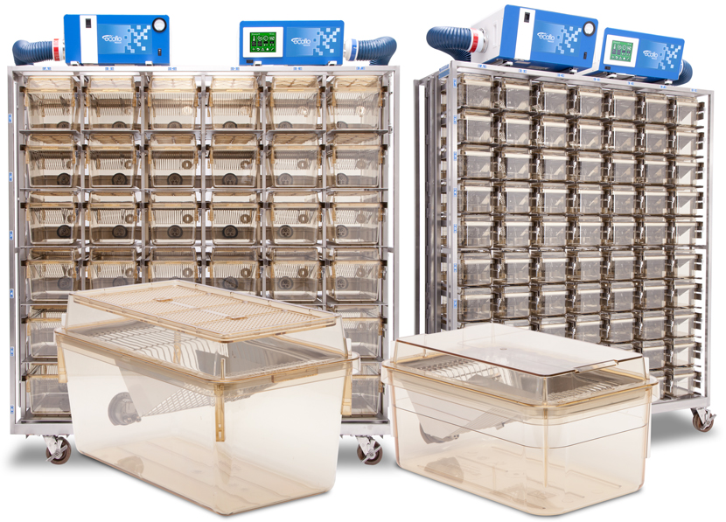
Amostragem
Dificuldades na realização do controle sanitário:
Custo Elevado;
Impossibilita o controle de animais em experimentação;
Linhagens raras e de difícil produção;
Animais mantidos em unidades microisoladoras.

Slide 31
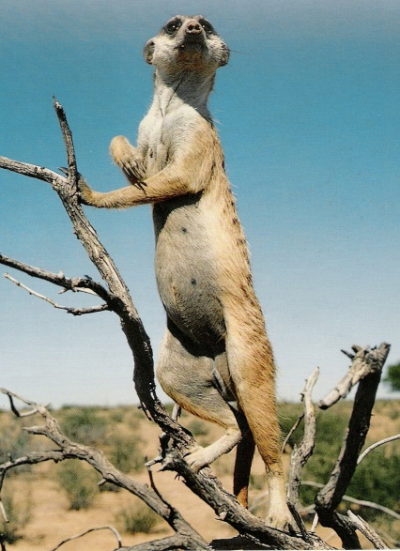
Animais sentinela
Vantagens:
Reduz o número de animais testados;
Mais eficiente para animais mantidos em microisoladores /racks ventiladas;
Possibilita o controle sanitário de linhagens raras de difícil produção e imunodeficientes.
Desvantagem:
Alguns patógenos podem não ser detectados.

Slide 32
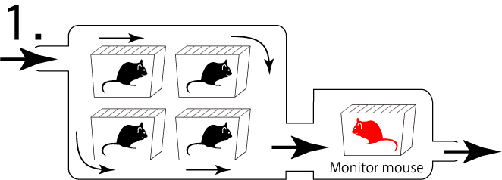
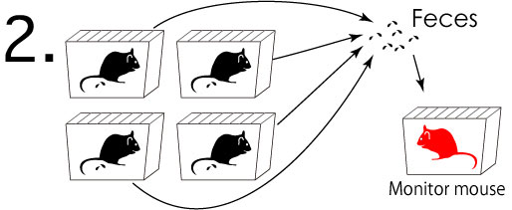

8-10 semanas
Utilizar animais imunocompetentes para detecção de anticorpos;
Utilizar preferencialmente fêmeas para evitar agressões.

Slide 33
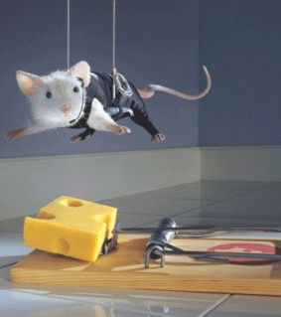
Como prevenir a contaminação da colônia?

Slide 34
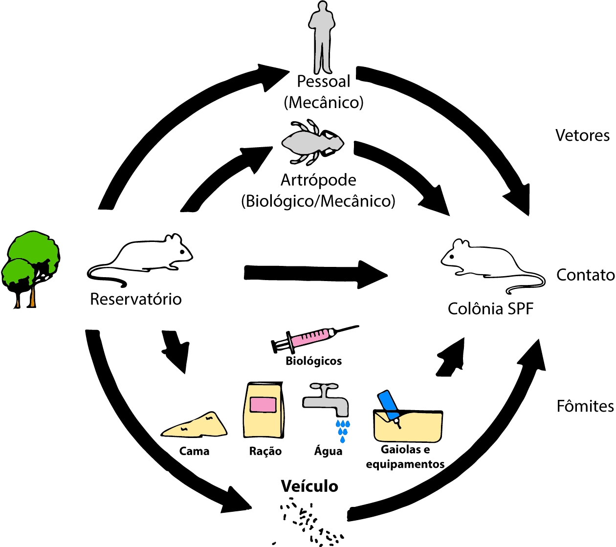
Fontes de contaminação
Companion Guide to Rodent Health Surveillance for Research Facilities. Published by Charles River, Second Edition, September 2010.

Slide 35
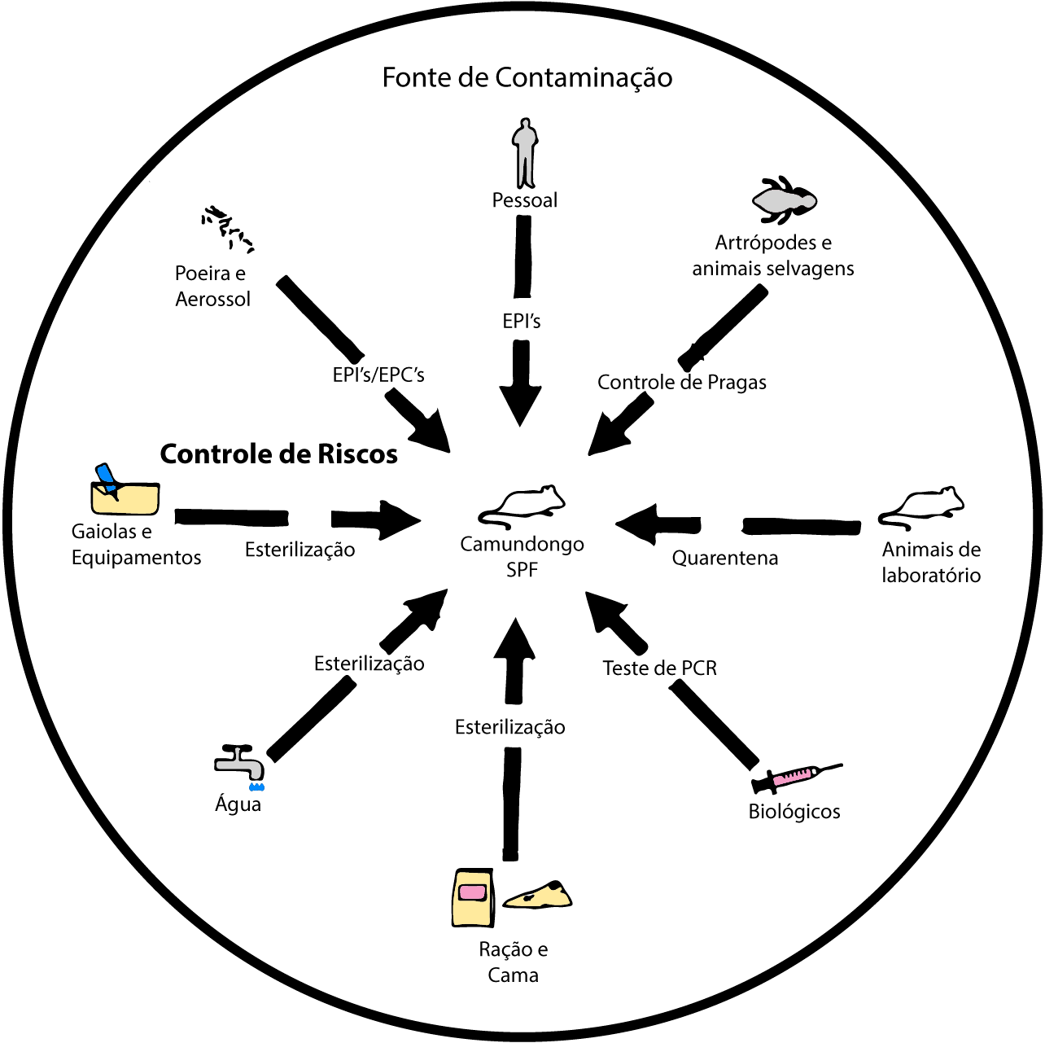
Métodos de prevenção contaminação
Companion Guide to Rodent Health Surveillance for Research Facilities. Published by Charles River, Second Edition, September 2010.

Slide 36
Vírus
Mouse | Rat | Hamster
Mouse Hepatitis Virus (MHV)
Mouse Rotavirus (Epizootic Diarrhea of Infant Mice; EDIM)
Murine Norovirus (MNV)
Mouse Parvoviruses (MPV-1, MPV-2, MPV-3, MVM) | Rat Parvoviruses (RPV-1, RPV-2, RMV, RV [KRV], H-1)
Theiloviruses (MEV [TMEV], RTV [GDVII]) | Rat theilovirus (RTV)
 | Sialodacryoadenitis Virus (RCV, SDAV)
 | Hantaviruses (Hantaan, Prospect hill, Puumala, Dobrava, Seoul, Sin Nombre, etc.)
Lymphocytic Choriomeningitis Virus (LCMV) |  | Lymphocytic Choriomeningitis Virus (LCMV)
Mouse Adenovirus (MAdV-1, MAdV-2, MAV) | Mouse Adenovirus (MAdV-1, MAdV-2, MAV)
Ectromelia Virus (Mousepox) | Ectromelia Virus (Mousepox)
Pneumonia Virus of Mice (PVM) | Pneumonia Virus of Mice (PVM)
Reovirus (REO-3) | Reovirus (REO-3)
Sendai Virus (PI-1, SV) | Sendai Virus (PI-1, SV) | Sendai Virus (PI-1, SV)
https://www.criver.com/products-services/research-models-services/animal-health-surveillance/infectious-agent-information?region=3701

Slide 37
Vírus
Guinea Pig | Rabbit
Guinea Pig Adenovirus (GpAV, GAV) | Rabbit Caliciviruses (Rabbit Hemorrhagic Disease Virus [RHDV], European Brown Hare Virus, Rabbit Calicivirus)
Guinea pig parainfluenza virus 3/ Caviid parainfluenza virus 3 | Rabbit rotavirus
Sendai Virus (PI-1, SV)
Guinea Pig Cytomegalovirus (GpCMV)
https://www.criver.com/products-services/research-models-services/animal-health-surveillance/infectious-agent-information?region=3701

Slide 38
Bactérias
Mouse | Rat | Hamster
Helicobacter species | Helicobacter species | Helicobacter species
Pasteurella pneumotropica | Pasteurella pneumotropica | Pasteurella pneumotropica
Beta-Haemolytic Streptococci (BHS) | Beta-Haemolytic Streptococci (BHS)
Streptococcus pneumoniae | Streptococcus pneumoniae
Citrobacter rodentium (Citrobacter freundii biotype 4280)
Clostridium piliforme (Tyzzer's disease, CPIL) | Clostridium piliforme (Tyzzer's disease, CPIL) | Clostridium piliforme (Tyzzer's disease, CPIL)
Corynebacterium kutscheri (Pseudotuberculosis) |  | Corynebacterium kutscheri (Pseudotuberculosis)
Mycoplasma pulmonis | Mycoplasma pulmonis
Salmonella (S. enterica, various subspecies and serotypes) | Salmonella (S. enterica, various subspecies and serotypes) | Salmonella (S. enterica, various subspecies and serotypes)
Streptobacillus moniliformis (Haverhill fever, rat bite fever) | Streptobacillus moniliformis (Haverhill fever, rat bite fever)
 | Filobacterium rodentium (CAR Bacillus)
 | Pneumocystis (P. murina, P. carinii, P. wakefieldae, P. oryctolagi)
https://www.criver.com/products-services/research-models-services/animal-health-surveillance/infectious-agent-information?region=3701

Slide 39
Bactérias
Guinea Pig | Rabbit
Bordetella bronchiseptica | Bordetella bronchiseptica
 | Pasteurella multocida
Beta-Haemolytic Streptococci (BHS)
Streptococcus pneumoniae
Citrobacter rodentium (Citrobacter freundii biotype 4280)
Clostridium piliforme (Tyzzer's disease, CPIL) | Clostridium piliforme (Tyzzer's disease, CPIL)
Corynebacterium kutscheri (Pseudotuberculosis)
Encephalitozoon cuniculi | Encephalitozoon cuniculi
Salmonella (S. enterica, various subspecies and serotypes) | Salmonella (S. enterica, various subspecies and serotypes)
Streptobacillus moniliformis (Haverhill fever, rat bite fever)
 | Filobacterium rodentium (CAR Bacillus)
https://www.criver.com/products-services/research-models-services/animal-health-surveillance/infectious-agent-information?region=3701

Slide 40
Parasitas
Intestinal Protozoa in Rodents
Mites: Fur Mites, Skin Mites and Ear Mites (Acariasis)
Pinworms (Syphacia obvelata, S. muris, Aspiculuris tetraptera, etc.)
Pseudoparasites
Rabbit coccidiosis (Intestinal and hepatic)

Slide 41
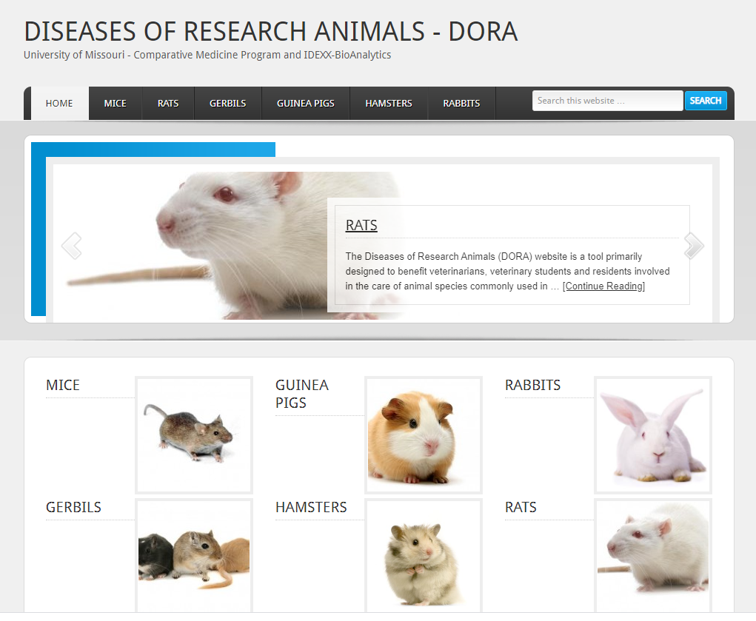
http://dora.missouri.edu/

Slide 43
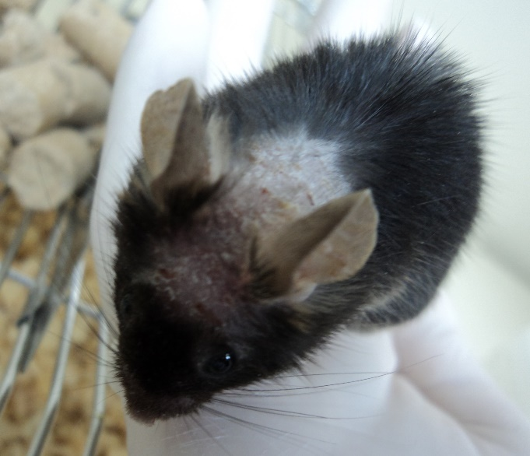
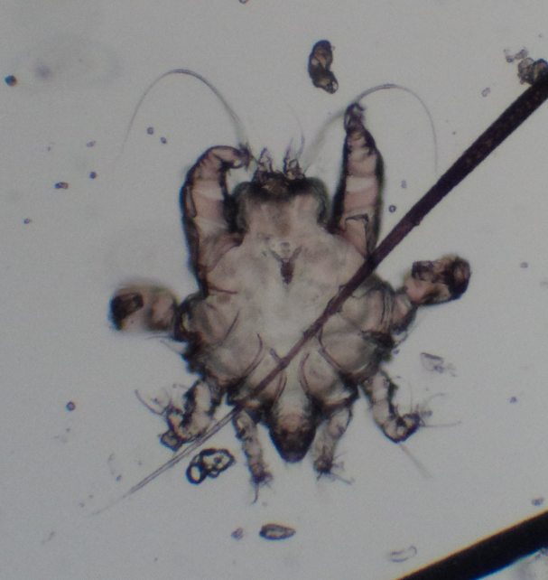
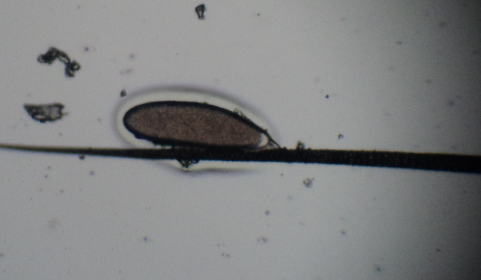
Ectoparasitas (acaríases), por ex.: Myobia musculi, Myocoptes musculinus, Radfordia spp.;
Fonte: arquivo pessoal

Slide 44
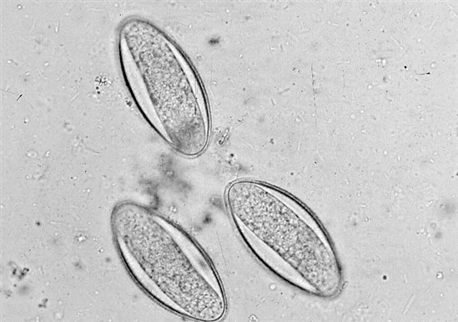
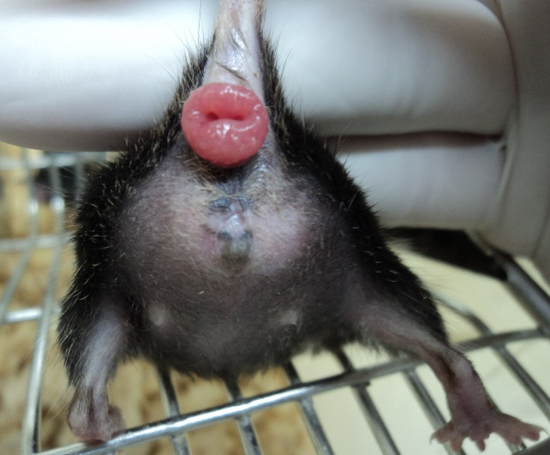
Protozoários, por ex.: Giardia muris, Eimeria spp, Tritrichomonas muris;
Endoparasitas, por ex.: Syphacia spp, Hymenolepis nana;
Fonte: www.jax.org
Fonte: arquivo pessoal

Slide 45
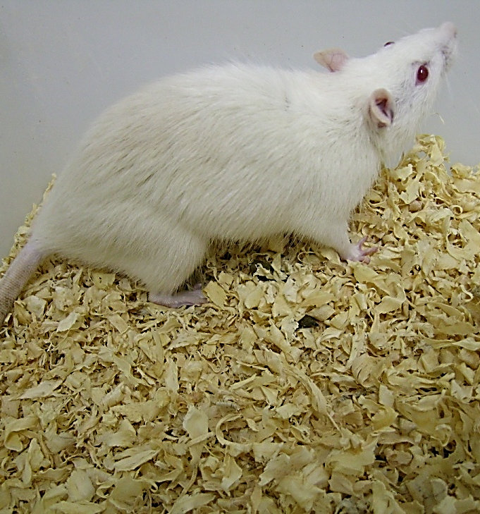
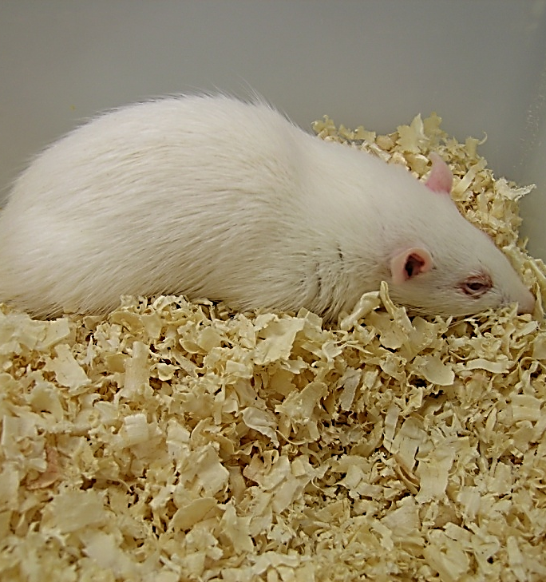
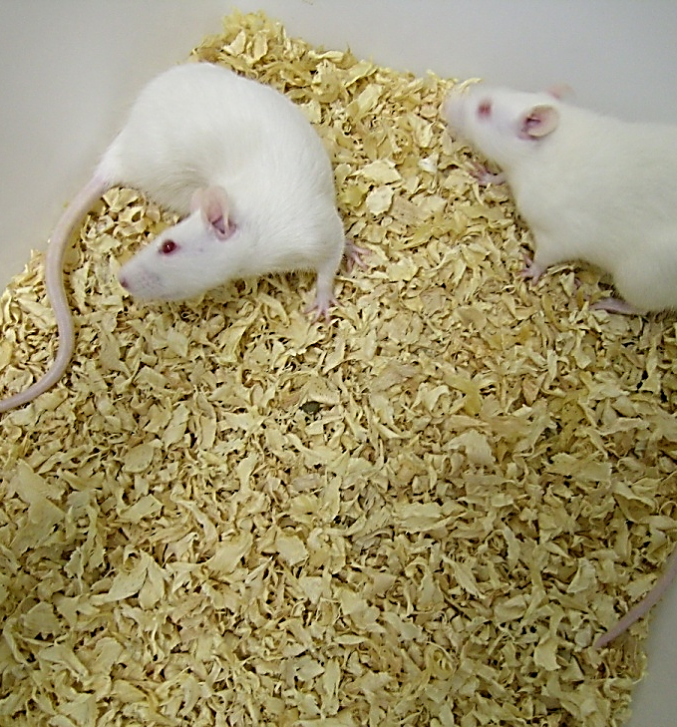
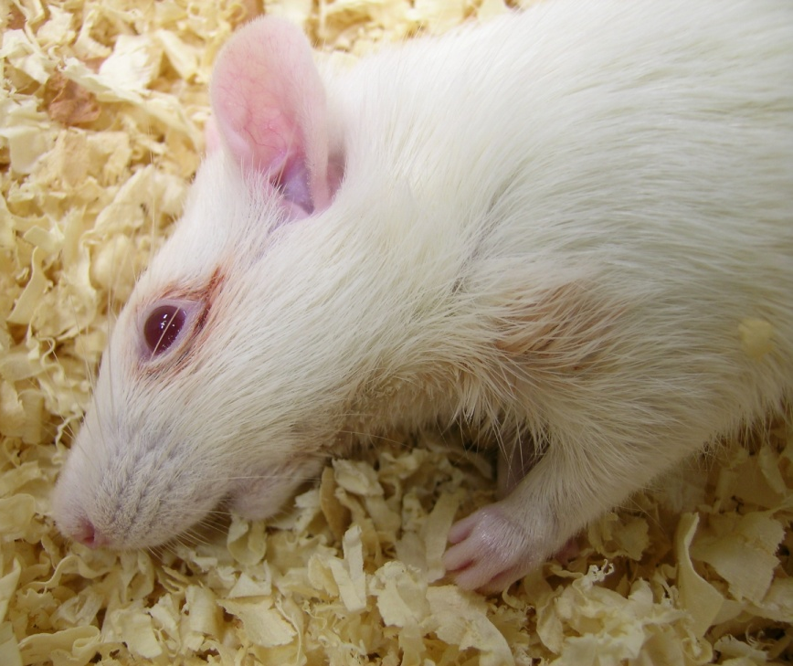
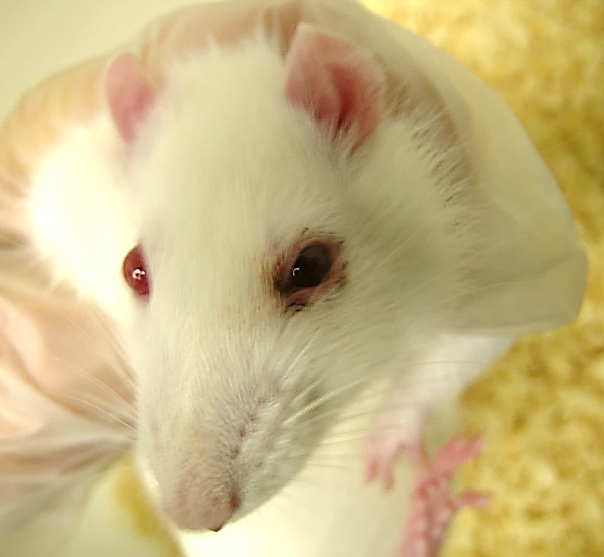
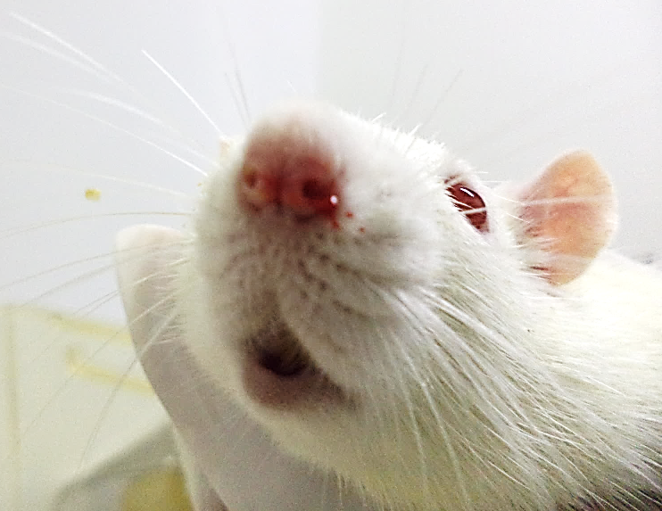
Micoplasmose em ratos

Slide 46
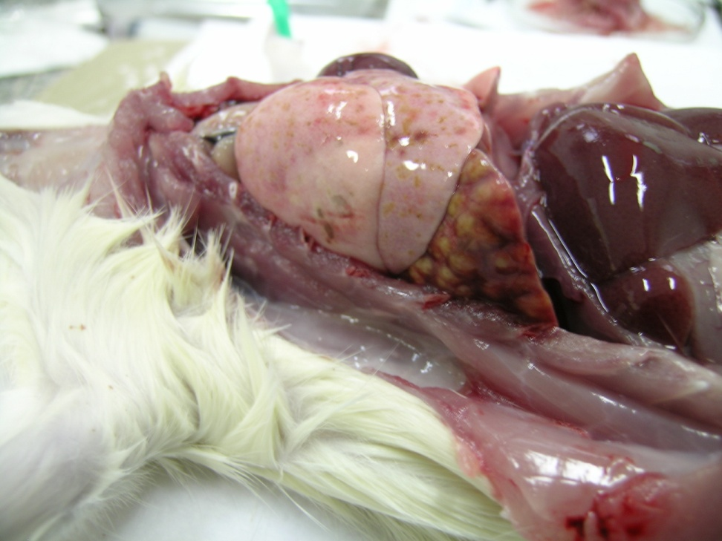
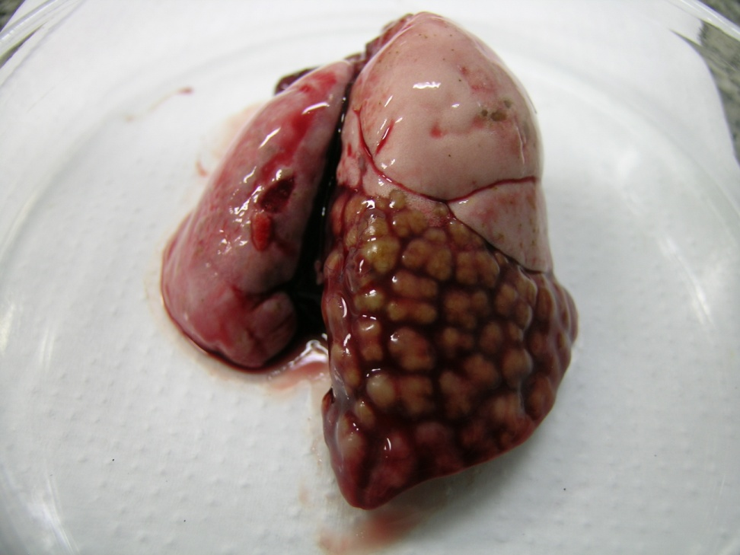
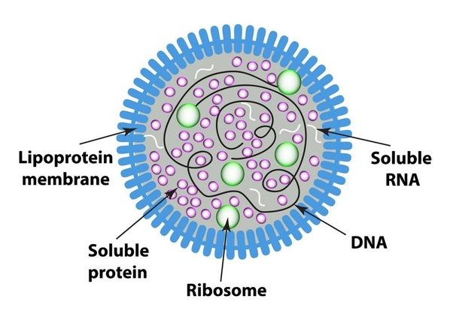
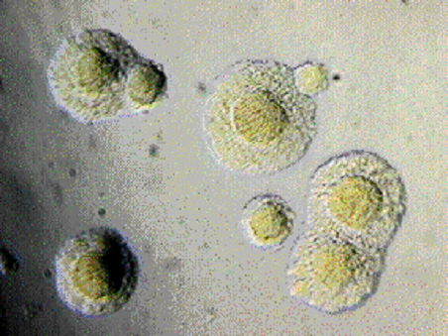
Mycoplasma pulmonis
https://microbiologia.icb.usp.br/wp-content/uploads/2017/01/timenetsky-micoplasma.jpg

Slide 47


